Slide 1


Университет ИТМО
Введение в теорию систем
Основные понятия
«Теория систем»
Лекция 1
Русак Алена Викторовна
Notes:
Теория систем и системный анализ - это динамично развивающиеся направления исследований.

Slide 2
Университет ИТМО
Теория систем
Русак Алена Викторовна, к.т.н., ст. преподаватель ФПИиКТ
Контакты: avrusak@itmo.ru
Код курса: oqhk5yeh
https://classroom.google.com/c/ODQzNDMwMTMwNDYw?cjc=oqhk5yeh
Баллы:
Лабораторные работы – 40 баллов
Рубежный контроль – 20 баллов (10 + 10)
Текущее тестирование – 20 баллов
2

Slide 3
Университет ИТМО
Теория систем
наука об общих закономерностях построения, функционирования и развития систем различной физической природы, о методах их исследования
Предметом исследования ТС является изучение:
  различных классов и типов систем;
  основных принципов и закономерностей их поведения;
  процессов функционирования и развития систем.
3
Notes:
Объектом исследования ТС являются сложные системы.

Slide 4
Университет ИТМО
Традиционный подход: проблема сложности есть сведение целого к части, изучение частей позволит понять целое.
Концепция целостности: невозможно понять целое, изучая только его части, у целого есть такие свойства и качества, которых нет у отдельных элементов (закономерность целостности или эмерджентности).
Результатом применения системного подхода являются системные описания исследуемых или проекты создаваемых объектов.
4

Slide 5
Университет ИТМО
Возникновение и развитие системных представлений
I этап – начался в глубокой древности и завершился в начале XX в.
II этап – начало – середина XX в.
III этап – начался со второй половины 50-х г. XX в.
«Общая теория систем» - Л. фон Берталанфи (1950-е г.)
5

Slide 6
Университет ИТМО
Методология системного анализа
Макроподход: при изучении сложного объекта главное внимание уделяется его внешним связям с другими системами, а не детальной внутренней структуре объекта.
Функциональный подход: при изучении сложного объекта приоритет отдается его целям и функциям, из которых выводится структура (а не наоборот).
При решении проблем, связанных с системами, нужно сопоставлять необходимое и возможное, эффект и имеющиеся для этого ресурсы, т.е. учитывать, какую «цену» следует заплатить за получение требуемого результата.
При принятии решения следует прогнозировать последствия решения для всех систем, которое оно затрагивает.
6

Slide 7
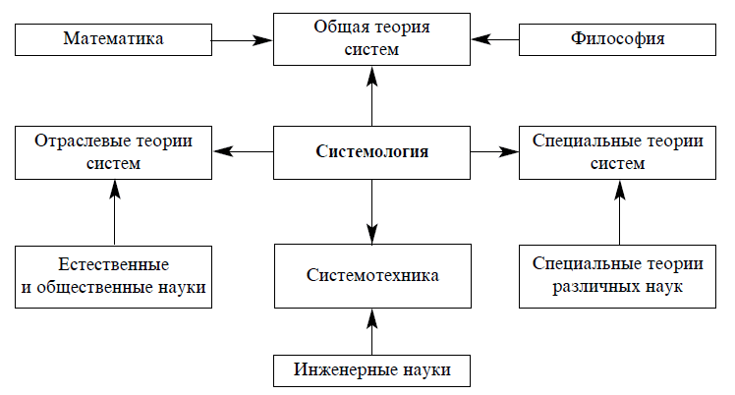
Университет ИТМО
Структура системологии
7
Notes:
В прикладных науках о системах выделяются следующие области и дисциплины
Системная инженерия — направление науки и техники, охватывающее проектирование, создание, испытание и эксплуатацию сложных систем технического и социально-технического характера

Slide 8
Университет ИТМО
Принцип системности предполагает представление исследуемого объекта как некоторой системы, характеризующейся:
  устройством;
  составом (подсистемы, элементы);
  состоянием;
  средой, в пределах которой развертываются все организующие процессы;
  законами развития системы и ее составляющих.
8

Slide 9
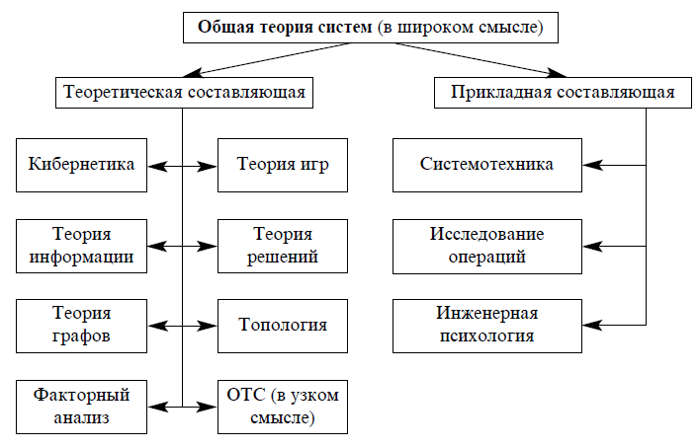
Университет ИТМО
Схема общей теории систем в представлении Л. Берталанфи
9
Notes:
Сам фон Берталанфи считал, что следующие научные дисциплины имеют (отчасти) общие цели или методы с теорией систем.
Кибернетика — наука об общих закономерностях процессов управления и передачи информации в различных системах, будь то машины, живые организмы или общество.
Теория игр, анализирующая в рамках особого математического аппарата рациональную конкуренцию двух или более противодействующих сил с целью достижения максимального выигрыша и минимального проигрыша.
Факторный анализ, то есть процедуры выделения факторов в многопеременных явлениях в социологии и других научных областях.

Slide 10
Университет ИТМО
Система
Системой называется любая совокупность взаимодействующих предметов любой природы.
Системой называется совокупность объектов, функционирующих и взаимодействующих между собой для достижения определенной цели.
Полный, целостный набор элементов, взаимосвязанных и взаимодействующих между собой так, чтобы могла реализоваться функция системы.
Множество взаимосвязанных элементов, образующих устойчивое единство и целостность, обладающее интегральными свойствами и закономерностями.
10
Notes:
Цель системы – это желаемое состояние выходов системы (конечное состояние) в результате управляемого процесса её функционирования.

Slide 11
Университет ИТМО
Математическое описание системы
Система задается парой множеств U, Y, где U – множество входов, Y – множество выходов, и отношением R⊆U×Y, формализующим связь (зависимость) между входами и выходами.
Отношением R на множестве U×Y (отношением между U и Y) называется подмножество множества U×Y.
Пример. Функция y=u² может быть представлена как отношение между множествами U=(-∞,+∞) и Y=[0,+∞), включающее все пары (u, y), для которых y=u², т.е. U×Y={(u, y): y=u²}.
11

Slide 12
Университет ИТМО
Примеры систем
Система | Вход | Выход | Цель
Радиоприемник | Радиоволны | Звуковые волны | Неискаженный звук
Термометр | Температура воздуха (Т) | Высота столбика | Верное показание Т
Водопроводный кран | Поворот ручки | Струя воды | Заданный расход
Ученик | Лекция учителя, материал в учебнике | Знания, оценки | Хорошие знания и оценки
Учитель | План урока | Лекции, оценки, задачи для контрольной | Хорошие знания и оценки
12
Notes:
Примеры из мира ПО: операционная система, база данных, микросервисная архитектура, компилятор.
Примеры из жизни: университет, автомобиль, команда разработчиков, организм.

Slide 13
Университет ИТМО
Примеры систем
Система | Вход | Выход | Цель
Компьютерная программа для решения квадратного уравнения | Коэффициенты a, b, c Точность ε | x₁, x₂ | Решение с заданной точностью
Электромотор | Электрический ток | Вращение ротора | Вращение с заданной частотой
Костер | Дрова | Тепло, свет | Заданное количество тепла и света
Торговля | Продукты, вещи | Деньги | Получение суммы денег = стоимости товара
13

Slide 14
Университет ИТМО
Основные понятия
Элемент - простейшая неделимая часть системы.
Компонент — любая часть системы, вступающая в определённые отношения с другими частями (подсистемами, элементами).
Состояние системы - мгновенный срез значений всех переменных системы, совокупность существенных свойств, которыми система обладает в каждый момент времени.
Поведение - переход системы из одного состояния в другое.
Внешняя среда – это та часть исследуемой проблемы, которая выведена за рамки описания конкретной модели, но оказывающая на модель влияние.
14
Notes:
Неделимость элемента рассматривается как нецелесообразность учета (в пределах модели данной системы) его внутреннего строения.
Каждый ai элемент характеризуется l конкретными свойствами si1, si2, ... , sn (вес, температура и т. д.), которые однозначно определяют его в данной системе.
Совокупность всех l свойств элемента ai называется состоянием элемента Si

Slide 15
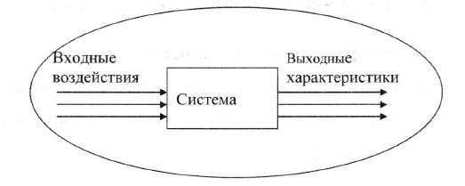
Университет ИТМО
Система и внешняя среда
Основные понятия
Система и внешняя среда
15

Slide 16
Университет ИТМО
Основные понятия
Структура отражает наиболее существенные взаимоотношения между элементами и подсистемами, которые обеспечивают существование системы и ее основных свойств. Структура – это совокупность элементов и связей между ними.
Связи — это элементы, осуществляющие непосредственное взаимодействие между элементами (или подсистемами) системы, а также с элементами и подсистемами окружения. Система как единое целое существует именно благодаря наличию связей между ее элементами, т.е. связи выражают законы функционирования системы.
Обратные связи, в основном, выполняют осведомляющие функции, отражая изменение состояния системы в результате управляющего воздействия на нее.
16

Slide 17
Университет ИТМО
Функционирование системы
состоит в переработке входных (известных) параметров и параметров окружающей среды в значения выходных (неизвестных) параметров с учетом факторов обратной связи
внешние воздействия
…
u
Процесс или операция
y
17
Notes:
Функция системы – это определённое логикой функционирования надсистемы назначение системы, которое определяет её структуру и основные свойства.
Цель функционирования - задача получения желаемого состояния системы. Достижение цели обычно влечет целенаправленное вмешательство в процесс функционирования системы, которое называется управлением.

Slide 18
Университет ИТМО
Свойства системы
Целостность:
Структурированность:
Целенаправленность:
u
y
S
u
y
S₁
S₂
J(y)= y²→ min
y²+a₁y+a₂ = 0
18

Slide 19
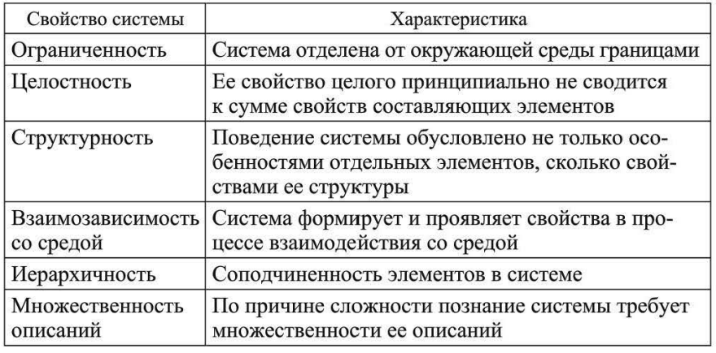
Университет ИТМО
Свойства системы
19

Slide 20
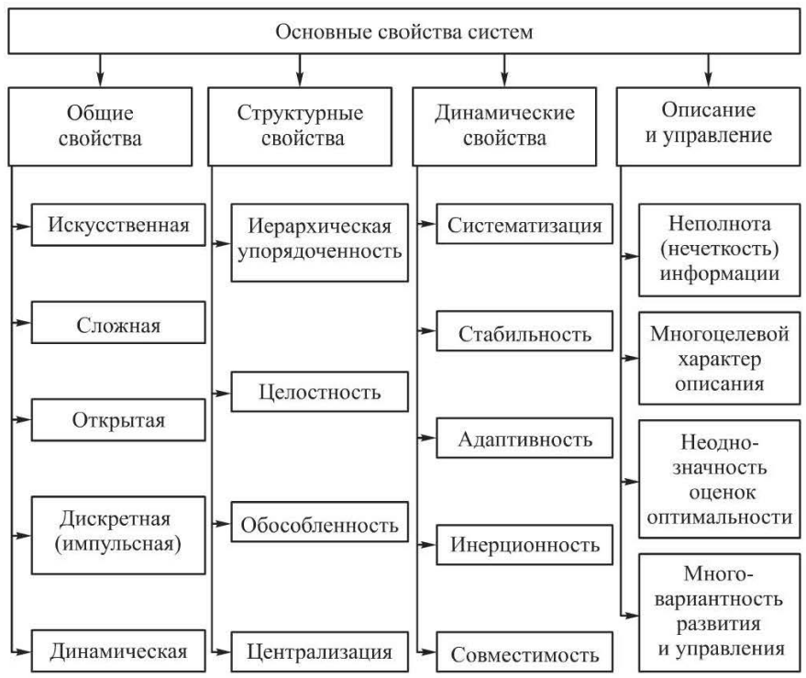
Университет ИТМО
Свойства системы
20
Notes:
Адаптивность - это способность системы сохранять свои функции при воздействии окружающей среды. Инерционность системы состоит в конечном времени (не равном нулю) реагирования системы на возмущающее (входное) воздействие.
Неполнота (нечеткость) информации - это нечеткое представление об «идеальной» системе, нечеткое знание будущих условий функционирования, неоднозначность предсказания влияния внешней среды и т.д.

Slide 21
Университет ИТМО
Формальные признаки системы
Система - это совокупность элементов, которые сами могут рассматриваться как системы, а исходная система - часть более общей системы, т.е. система рассматривается как часть иерархии систем.
Для системы характерно наличие интегративных признаков, которые присущи системе в целом, но не свойственны ни одному из ее элементов в отдельности.
Для системы характерно наличие существенных связей между элементами, которые превосходят по мощности (силе) связи этих элементов с элементами, не входящими в данную систему.
21
Notes:
Можно выделить основные формальные признаки, позволяющие отличить систему от «несистемы»:
Например, компьютер - часть компьютерной сети или часть локальной вычислительной сети и т.д
Например, обрабатывать информацию может компьютер, измерять прибор, но не их отдельные части.

Slide 22
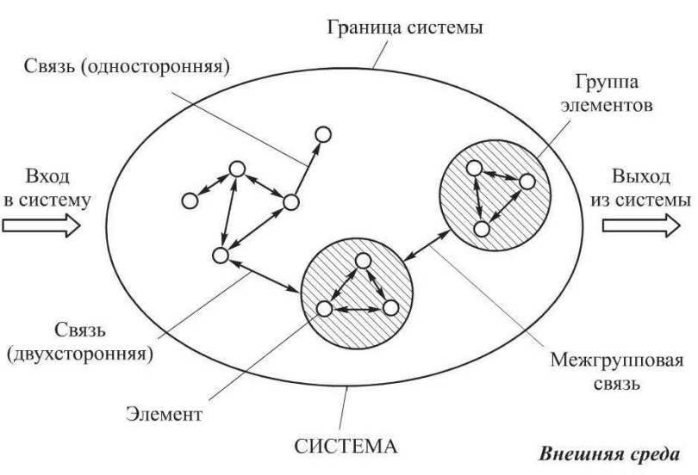
Университет ИТМО
Концептуальная модель системы
22

Slide 23
Университет ИТМО
Понятия, характеризующие функционирование и развитие системы
Состояние - мгновенный срез значений всех переменных системы, совокупность существенных свойств, которыми система обладает в каждый момент времени.
Состояние определяют или через входные воздействия и выходные сигналы (результаты), или через макропараметры, макросвойства системы (давление, скорость, ускорение).
Примеры:
  состояние покоя (стабильные входные воздействия и выходные сигналы);
  состояние равномерного прямолинейного движения (стабильная скорость).
23
Notes:
Состояние системы – совокупность состояний всех ее элементов и связей между ними. Задание конкретной системы сводится к заданию ее состояний от рождения до гибели.
Реальная система не может находиться в любом состоянии. Всегда присутствуют известные ограничения – некоторые внутренние и внешние факторы (например, человек не может жить 1000 лет).
Возможные состояния реальной системы образуют в пространстве состояний системы некоторую подобласть – множество допустимых состояний системы.

Slide 24

Университет ИТМО
Понятия, характеризующие функционирование и развитие системы
Поведение – процесс целенаправленного изменения во времени состояния системы (s₁ → s₂ → s₃ → …).
Равновесие – способность системы в отсутствие внешних возмущающих воздействий или при постоянных воздействиях сохранять свое состояние сколь угодно долго. Это состояние называют состоянием равновесия.
Пример:
  Равновесие шарика на плоскости.
24
Notes:
Понятием «поведение» пользуются, когда неизвестны закономерности (правила) перехода из одного состояния в другое. Тогда говорят, что система обладает некоторым поведением и выясняют его характер, алгоритм.
Для экономических, организационных систем понятие равновесия применимо достаточно условно.

Slide 25

Университет ИТМО
Понятия, характеризующие функционирование и развитие системы
Устойчивость – способность системы возвращаться в состояние равновесия после того, как она была из этого состояния выведена под влиянием внешних или внутренних возмущающих воздействий.
Состояние равновесия, в которое система способна возвращаться, называют устойчивым состоянием равновесия. Возврат в это состояние может сопровождаться колебательным процессом. Соответственно в сложных системах возможны неустойчивые состояния равновесия.
Пример:
  Устойчивое состояние шарика в ямке
  до величины отклонений, которые не выбрасывают его из ямки.
25
Notes:
Эта способность обычно присуща системам только тогда, когда отклонения не превышают некоторого предела.
Равновесие и устойчивость в экономических системах, несмотря на кажущуюся аналогию с техническими, - гораздо более сложные понятия, и ими можно пользоваться в основном как некоторыми аналогиями для предварительного описания поведения системы.

Slide 26

Университет ИТМО
Понятия, характеризующие функционирование и развитие системы
Развитие – понятие, помогающее объяснить сложные термодинамические и информационные процессы в природе и обществе.
В развивающихся системах говорят о динамическом равновесии, и устойчивость можно условно представить состоянием равновесия как бы «на ступеньке».
Внешнее воздействие может либо
вывести систему на более высокий
уровень, либо «столкнуть» ее на более низкий.
26
Notes:
Развитие можно рассматривать как составляющую часть поведения.

Slide 27
Университет ИТМО
Понятия, характеризующие функционирование и развитие системы
Входы системы u_{i} – различные точки приложения влияния (воздействия) внешней среды на систему.
Входами системы могут быть информация, вещество, энергия и т.д., которые подлежат преобразованию.
Выходы системы y_{i} – различные точки приложения влияния (воздействия) системы на внешнюю среду.
Выход системы представляет собой результат преобразования информации, вещества и энергии.
27

Slide 28
Университет ИТМО
Понятия, характеризующие функционирование и развитие системы
Ограничения – определяют условия функционирования системы.
Примеры:
        Внешнее ограничение – цель функционирования системы.
        Внутреннее ограничение – ресурсы, обеспечивающие реализацию того или иного процесса.
28

Slide 29
Университет ИТМО
Понятия, характеризующие функционирование и развитие системы
Движение системы – процесс последовательного изменения её состояния.
Вынужденное движение – изменение состояния системы под влиянием внешней среды.
Пример: перемещение ресурсов по приказу, поступившему в систему извне.
Собственное движение – изменение состояния системы без воздействия внешней среды (только под действием внутренних причин).
Пример: Собственным движением системы «человек» является его жизнь как биологического (а не общественного) индивида, т.е. питание, сон, размножение.
29
Notes:
Вынужденное движение системы - это изменение ее состоя ния под влиянием внешней среды.
Собственное движение - это изменение состояния системы без воздействия внешней среды (только под действием внутренних причин).

Slide 30
Университет ИТМО
Свойства системы
Эмерджентность (от англ. emerge – возникать, появляться) – свойство систем, обуславливающее появление новых свойств и качеств, неприсущих элементам, входящим в состав системы.
Организованность – сложное свойство систем, заключающееся в наличие структуры и функционирования (поведения).
Функциональность – проявление системой определенных свойств (функций) при взаимодействии с внешней средой.
30
Notes:
Свойству эмерджентности близко свойство целостности, однако их нельзя отождествлять. Целостность означает, что каждый элемент системы вносит вклад в реализацию целевой функции системы.

Slide 31
Университет ИТМО
Свойства системы
Надежность – свойство сохранения структуры системы, несмотря на гибель отдельных элементов путем их замены или дублирования.
Адаптируемость – свойство системы изменять поведение или структуру с целью сохранения, улучшения или приобретения новых качеств в условиях изменения внешней среды.
Обязательным условием возможности адаптации является наличие обратных связей.
31
Notes:
Простые системы имеют пассивные формы устойчивости: прочность, сбалансированность, регулируемость, гомеостаз (наличие признаков равновесия).
Для сложных систем определяющими являются активные формы : надежность, живучесть и адаптируемость.
Живучесть – активное подавление вредных качеств.

Slide 32
Университет ИТМО
Базовые признаки системы
множество элементов;
единство главной цели для всех элементов;
наличие связей между ними;
целостность;
структура;
иерархичность;
относительная самостоятельность;
четко выраженное управление.
32
Notes:
Система включает более одного элемента, поскольку в противном случае невозможно представить её структуру.

Slide 33
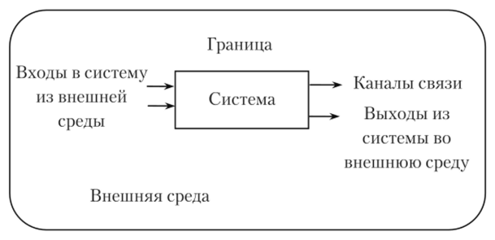
Университет ИТМО
Описание системы
Дескриптивное (описательное) определение позволяет отличать системный и несистемный объекты друг от друга.
Конструктивный подход предполагает выделение системы из внешней среды и основан на рассмотрении структуры системы, определяемой законами её функционирования.
33

Slide 34
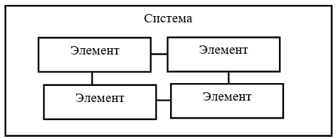
Университет ИТМО
Описание системы
Структурное разделение: явление или процесс расчленяется на множество составных элементов, между которыми выявляются системообразующие межэлементные связи и отношения, придающие этому множеству целостность.
34
Notes:
Используется три основных способа выделения систем.
Пример: Факультет – это объект, состоящий из кафедр, специальностей и групп.

Slide 35

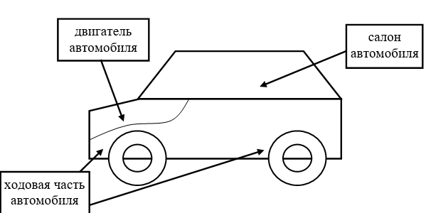
Университет ИТМО
Описание системы
Аспектное разбиение: представление не всего исследуемого объекта, явления, или процесса как системы, а только лишь его отдельных сторон, граней, аспектов, разрезов, которые считаются существенными для исследуемой проблемы.
35
Notes:
Такое применение понятия системы позволяет цельно изучать разные аспекты или грани единого объекта.
Пример: Рассмотрение производства силовой установки самолёта в технологическом аспекте, рассмотрение работы двигателя внутреннего сгорания с позиций его экономичности – в экономическом аспекте.

Slide 36
Университет ИТМО
Описание системы
Процессный подход: способ выделения систем в сложном объекте без разбиения его на части. Гранями служат существенные процессы, протекающие в сложном объекте, а системы принимают участие в этих процессах.
Данный способ в наибольшей степени соответствует конструктивному подходу к определению систем.
Примеры:
Представление обучения как процесса преобразования школьника-старшеклассника в молодого специалиста
Производства минеральной воды как процесса преобразования неочищенной воды из горного источника и бутылок в продукцию товарного вида
36
Notes:
На примере телевизора:
Телевизор состоит из: кинескопа, усилителя, антенны, корпуса и т.д.
В техническом аспекте телевизор – это электрическая схема.
При процессном подходе телевизор – объект, в котором аналоговый сигнал с входа антенны преобразуется в изображение на выходе.

Slide 37
Университет ИТМО
Задачи исследования систем
Анализ - изучение свойств функционирования системы.
Синтез - выбор структуры и параметров по заданным свойствам системы.
37

Slide 38
Университет ИТМО
Системный подход
Выделение объекта исследования из общей массы явлений, объектов: определение контура, пределов системы, его основных подсистем, элементов, связей с окружающей средой.
Установление цели исследования: определение функции системы, ее структуры, механизмов управления и функционирования.
Определение основных критериев, характеризующих целенаправленное действие системы, основные ограничения и условия существования (функционирования).
Определение альтернативных вариантов при выборе структур или элементов для достижения заданной цели.
Составление модели функционирования системы, с учетом всех существенных факторов.
Оптимизация модели функционирования или работы системы.
Проектирование оптимальных структур и функциональных действий системы.
Контроль за работой системы.
Установление надежной обратной связи по результатам функционирования.
38

Slide 39
Университет ИТМО
Программный продукт как сложная искусственная система
Элементы: модули, классы, функции, данные.
Связи: вызовы, интерфейсы, потоки данных, зависимости.
Цель: удовлетворение потребностей пользователя.
Среда: ОС, аппаратура, другие программы, пользователи.
39

Slide 40
Университет ИТМО
Системный подход в разработке ПО
Анализ требований = определение целей и границ системы.
Проектирование архитектуры = определение структуры и связей.
Интеграционное тестирование = проверка целостности и эмерджентных свойств.
Управление проектами = управление сложной социотехнической системой (команда + технологии + процессы).
40

